Slide 1
К Уроку русского языка 3 класс
Тема: Обучение изменению имён существительных по падежам.
Подготовила: Макало Н.С.

Slide 2
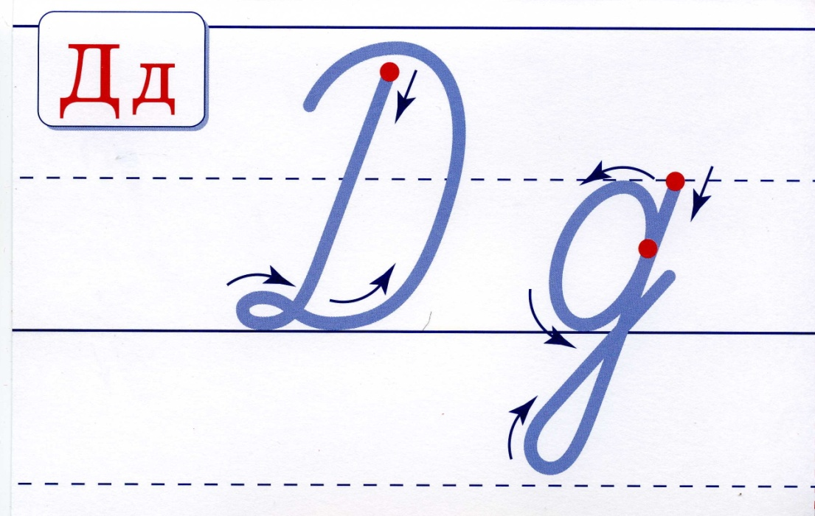
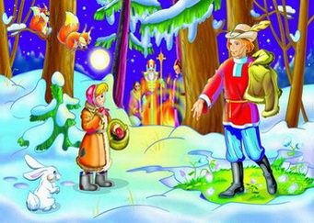
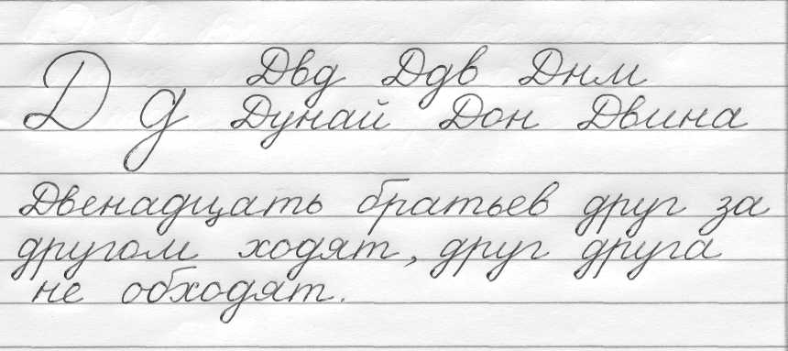

Slide 3
Словарная работа
Везде
впереди
конечно
организм
прекрасный
счастье
назад
охрана

Slide 4
Падежи имени существительного
И.п Кто? Что?
Р.п Кого? Чего?
Д.п Кому? Чему?
В.п Кого? Что?
Т.п Кем? Чем?
П.п О ком? О чём?

Slide 5
Практическая работа
Отметь окончания у этих слов и определи падеж.
Тень от (сосна)
Конверт для (письмо)
Стоять у (доска)
Уехать без (друзья)
Коробка из (картон)

Slide 6
Рефлексия

